Slide 1


ỦY BAN NHÂN DÂN QUẬN LONG BIÊN
TRƯỜNG TIỂU HỌC ĐÔ THỊ VIỆT HƯNG
BÀI GIẢNG ĐIỆN TỬ
KHỐI 3
MÔN: TOÁN

Slide 2













Toán
Nguyễn Thị Ái Quyên

Slide 3

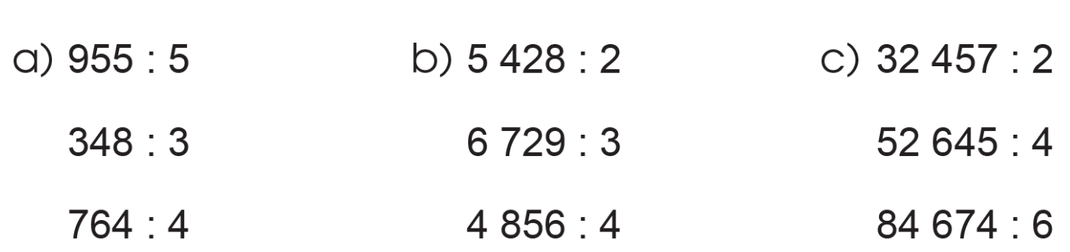
2
Đặt tính rồi tính

Slide 4
a)
955
5
348
3
764
4
5
1
9
1
3
1
1
6
4
1
9
1
4
5
0
4
3
6
45
3
36
0
5
1
8
0
4
5
18
4
0
0
0

Slide 5
b)
5 428
2
6 729
3
4 856
4
4
2
7
1
4
6
2
2
4
3
4
1
2
1
4
1
4
0
7
0
8
14
6
8
0
2
1
2
0
5
2
12
4
0
1
6
0
9
8
8
9
16
0
0
0

Slide 6
c)
32 457
2
52 645
4
84 674
6
2
1
6
2
2
8
4
1
3
1
6
1
6
1
4
1
1
2
1
2
1
2
2
4
12
12
24
0
4
0
6
0
6
4
4
6
0
2
5
4
0
7
4
24
6
1
7
0
5
1
4
16
5
12
1
1
2

Slide 7
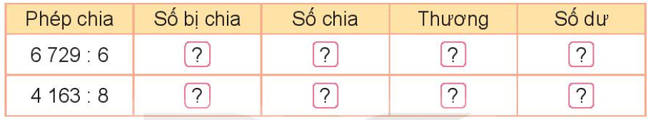
1
b) Số
6 729
6
1 121
3
4 163
8
520
3

Slide 8
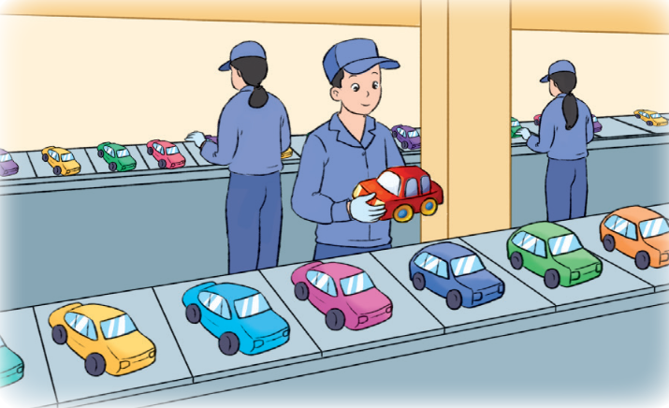

3
Một nhà máy sản xuất được 426 chiếc ô tô đồ chơi trong 3 ngày. Hỏi mỗi ngày nhà máy đó sản xuất được bao nhiêu chiếc ô tô đồ chơi? Biết mỗi ngày nhà máy sản xuất được số chiếc ô tô đồ chơi bằng nhau.
Thảo luận nhóm đôi và nêu các bước giải bài toán trên.

Slide 9


Bài 3:
Bài giải
Mỗi ngày nhà máy đó sản xuất được số chiếc ô tô đồ chơi là:
426 : 3 = 142 (chiếc)
Đáp số: 142 chiếc.

Slide 10
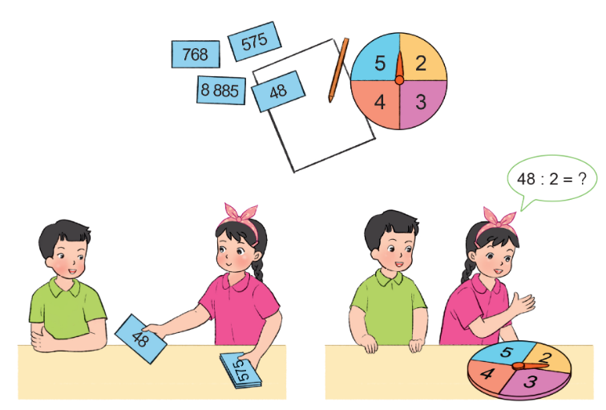
4
Lấy một thẻ số và chọn số ghi trên thẻ làm số bị chia, quay kim trên hình trong để chọn số chia. Thực hiện phép chia rồi nêu kết quả:

